Slide 1
ÚKOLY
Udělejte zápis do sešitu z následující prezentace. Prezentace se týká opět cévní soustavy a tentokrát se budeme zabývat CÉVAMI.
Odpovězte na otázky na konci prezentace, které se týkají daného tématu.
Zápis spolu s odpověďmi na otázky posílejte do pátku 9. 4. na email chmelova@1zskadan.cz
Mějte se krásně ☺

Slide 2
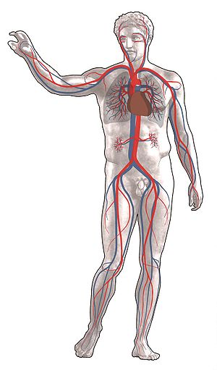
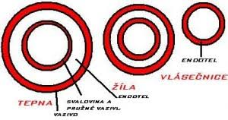
Cévy
Krevní řečiště je tvořeno cévami, které dle stavby stěn rozlišujeme na tepny, žíly a vlásečnice

Slide 3
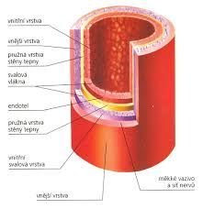
1. Tepny
mají stěny pevné a pružné, velké tepny jsou tvořeny třemi vrstvami:
vnitřní- hladká z plochých buněk, vystýlají vnitřek
střední-pevné a pružné vazivo a hladká svalovina
vnější- tvořena vazivem
Tepny vedou krev směrem od srdce

Slide 4
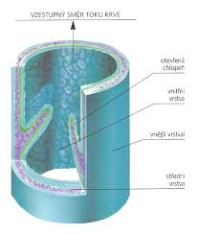
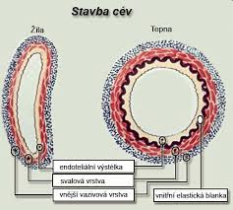
2. Žíly
Mají stěny podobné jako tepny, ale jsou mnohem tenčí
Uvnitř žil dolní poloviny těla a horních končetin jsou vytvořeny kapsovité chlopně, které brání návratu krve zpět
Žíly vedou krev směrem k srdci

Slide 5
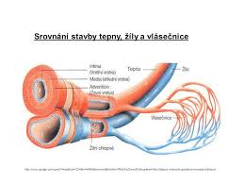
3. Vlásečnice
Jsou nejmenšího průměru s jednoduchou stěnou, tvořenou pouze jednou vrstvou buněk

Slide 6
Tep-pulz lze nahmatat na více na povrchu uložených tepnách
Zdravý člověk má v klidu v průměru asi 70 tepů za minutu
Krevní tlak je síla, kterou působí krev na stěny cév.
Udává se ve dvou hodnotách- hodnoty systolická (vyšší hodnota při stahu komor)/ diastolická (nižší hodnota při ochabnutí)
Normální krevní tlak se pohybuje v rozmezí 120/80 torrů.

Slide 7
OTÁZKY
Jak rozdělujeme cévy?
Kolik vrstev mají tepny?
K čemu slouží kapsovité chlopně v žilách?
Jakým směrem (vzhledem k srdci) vedou krev tepny a jakým směrem žíly?
Jaký z typu cév má nejmenší průměr?
Jakou hodnotu má normální krevní tlak?

